Slide 1
Métodos e Recursos Computacionais - R
Tiago Matos

Slide 2
PARTE I

Slide 3
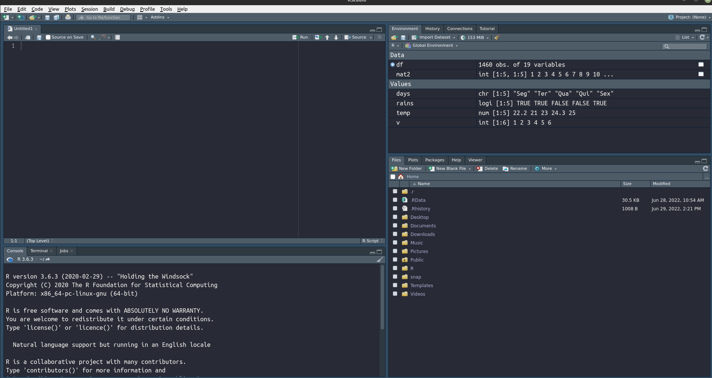
Ambiente e Interface

Slide 4
Dataset
O Dataset foi criado a partir do relatório de recomendação da CONITEC: “Ambrisentana, bosentana, iloprosta, selexipague e sildenafila para o tratamento de pacientes com hipertensão arterial pulmonar”
Foram selecionados 8 tratamentos distintos que estavam vinculados a ensaios clínicos revisados no trabalho
A partir daí foram gerados dados fake de pacientes com base nos resultados apresentados no relatório e os nomes dos pacientes não existem
A geração destes dados é de caráter puramente didática e não representa , nem avalia os resultados do relatório da CONITEC
A base foi gerada usando a linguagem de programação Ruby on Rails e encontra-se disponível em repositório público

Slide 5
Dataset
Os dados criados e/ou importados foram:
Pacientes em braços distintos de tratamento com desfechos de;
Piora clínica
Melhora clínica
Hospitalização
Eventos adversos, incluindo graves
Mudança de Classe Funcional que varia de I a IV
Mortalidade
Custos de cada tratamento a partir da modelagem, vinculados a um paciente
Associação entre a classe funcional e QALY, bem como probabilidade de óbito
Probabilidades de melhora ou piora de classe funcional associadas a cada tratamento

Slide 6
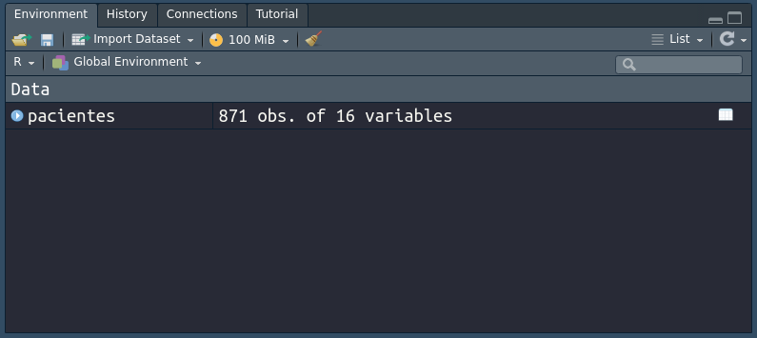
Importando o Dataset
No formato CSV
Três formas de importação:
Direto na interface gráfica
Usando uma linha de comando com o nome do arquivo
Usando a linha de comando e selecionando o arquivo pela interface gráfica

Slide 7
Variáveis
Valores armazenados na memória que são recuperáveis durante a execução do programa - ocupam espaço na memória
Restrições:
Pode ter números, underscore ( _ ) e ponto ( . ) , mas não começar com eles.
No caso do underscore pode começar , mas sem preceder um número
Procurar usar nomes semânticos
Atribuição

Slide 8
Tipos de Dados
Lógicos
Numéricos
Inteiros
Caracteres
Vetores
Listas
Matrizes e/ou Arrays
Fatores
Dataframe
Fatores
ATENÇÃO! Verificação pode ser feita com “is” e coerção com “as”

Slide 9
Operações
Aritméticas (soma, subtração, divisão, multiplicação, exponenciação, resto, divisão inteira)
Lógicas e Relacionais (igual, diferente, maior, menor, e , ou, negação)
Outras (sequência, pertencimento)

Slide 10
Funções
Usadas para realizar tarefas repetitivas e que podem ser parametrizadas. Podem processar uma entrada e retornar ou não um valor

Slide 11
Funções
Criação:
nome_funcao <- function(arg1, arg2, arg3, …){
corpo
retorno
}
Chamada:
nome_funcao(arg1, arg2, arg3)

Slide 12
Funções Nativas
Matemáticas - log, exp, max, min, round, sum, mean, median, quantile
Texto - substr, grep, sub, paste, strsplit, tolower, toupper, nchar
Estatísticas - distribuição normal , Poison, binomial, uniforme, modelo linear,

Slide 13
Mãos à Obra
1 - Calcular a soma dos valores dos seguintes valores:
1,2,5,7,10, 17, -1
2 - Criar uma função para calcular a média de idade de pacientes. E de acordo com os dados abaixo, mostrar a média
27, 35, 47, 64, 18
3 - Calcular o total de pacientes que tiveram piora clínica nos estudos
dados no arquivo piora-hap.csv e calcular o percentual

Slide 14
PARTE II - ESTRUTURA DE DADOS

Slide 15

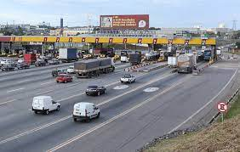
Vetores
Conjunto de dados em uma sequência linear encadeada podendo ser ou não do mesmo tipo
Atômicos - mesmo tipo
Listas - tipos diferentes
Atômico
Lista

Slide 16
Vetores Atômicos - Criação
Criação
Índice
Fatiamento
Nomes de Colunas

Slide 17
Vetores Atômicos - Operações
Soma
Concatenação

Slide 18
Vetores Atômicos - Seleção
Combine
Seq
Rep

Slide 19
Data Frame
É uma estrutura bidimensional, semelhante a um vetor, em que cada coluna contém uma variável e cada linha possui apenas um conjunto de dados para cada coluna
Para isso devem ocorrer as seguintes condições:
O nome das colunas não deve estar vazio
Os nomes das linhas devem ser únicos
Os dados armazenados devem ser dos tipos primitivos

Slide 20
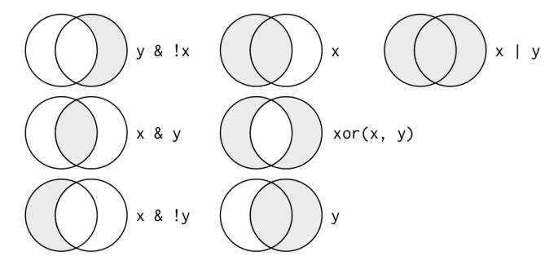
Data Frame - Seleção
Índice
Fatiamento
Filtro

Slide 21
Data Frame - Operações
nrow
ncol
colnames
dim

Slide 22
Mãos à Obra
1 - Calcular o percentual de pacientes que tiveram piora clínica e morreram
2 - Verificar o maior custo associado com um tratamento e a qual tratamento pertence
3 - Qual tratamento apresentou o maior percentual de piora clínica
4 - Calcular a frequência de distribuição de gênero na tabela
5 - Calcular a média e desvio padrão da idade do tratamento com Iloprosta + Bosentana

Slide 23
PARTE III - EXPLORAÇÃO DOS DADOS

Slide 24
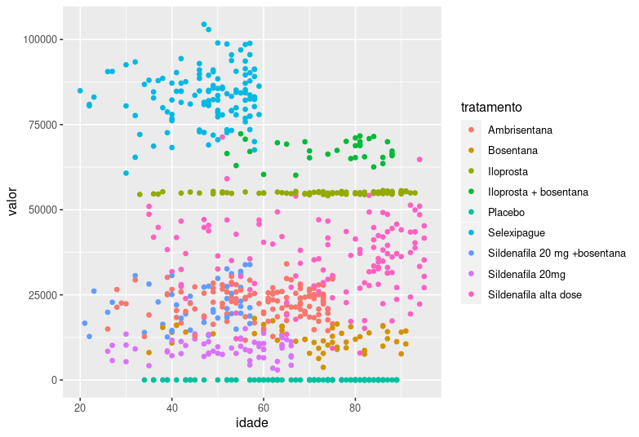
Visualização
Introdução ao qplot
Dados plotados
Estilização
Eixos
Agrupamentos
Introdução ao ggplot2
Aesthetics
Facetas
Geometria
Fatores

Slide 25
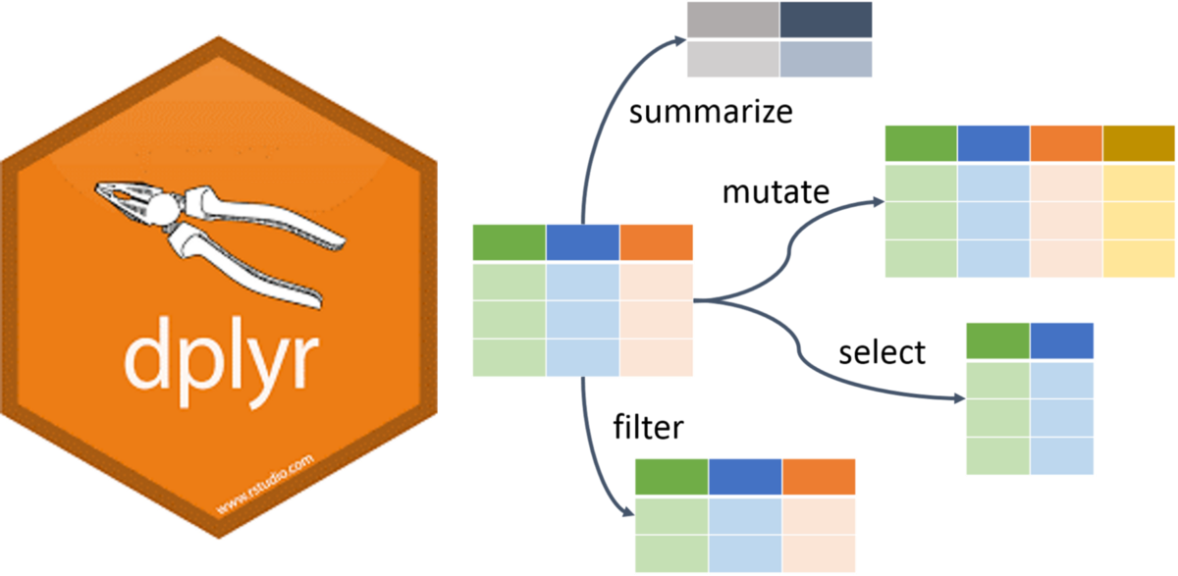
Transformação - Dplyr
arrange()
count()
select()
distinct()
mutate()
filter()

Slide 26
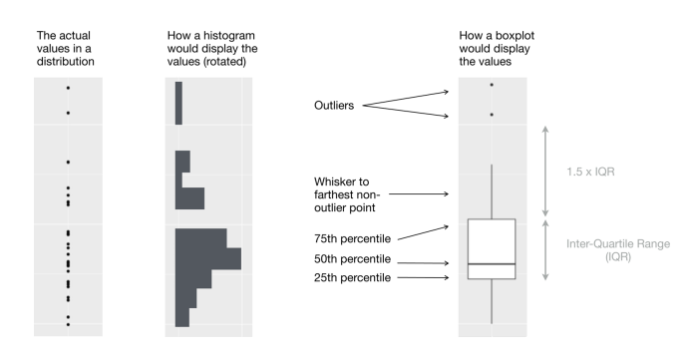
Análise Exploratória
Tipos de Variáveis
Frequência
Média
Mediana
Intervalo Interquartil

Slide 27
Mãos à Obra
1 - Criar um boxplot da distribuição das idades por tipo de tratamento
2 - Criar um gráfico com o boxplot da distribuição dos custos de cada tratamento
3 - Criar um gráfico de distribuição da classe funcional ao final dos estudos, os paciente que morreram devem ser considerados como classe funcional V
4 - Considerando que os custos são relativos a 1 mês de tratamento, calcular o custo ao final de 12 meses e de 24 meses e plotar o custo médio por paciente x tratamento.

Slide 28
PARTE IV - REESTRUTURANDO OS DADOS

Slide 29
Importando
Arquivos do Tipo CSV ou TSV
Arquivos JSON
Arquivos do Excel
Arquivos SQL

Slide 30
Arrumando
Lidando com dados faltantes
Eliminando colunas desnecessárias
Eliminando fatores desnecessários

Slide 31
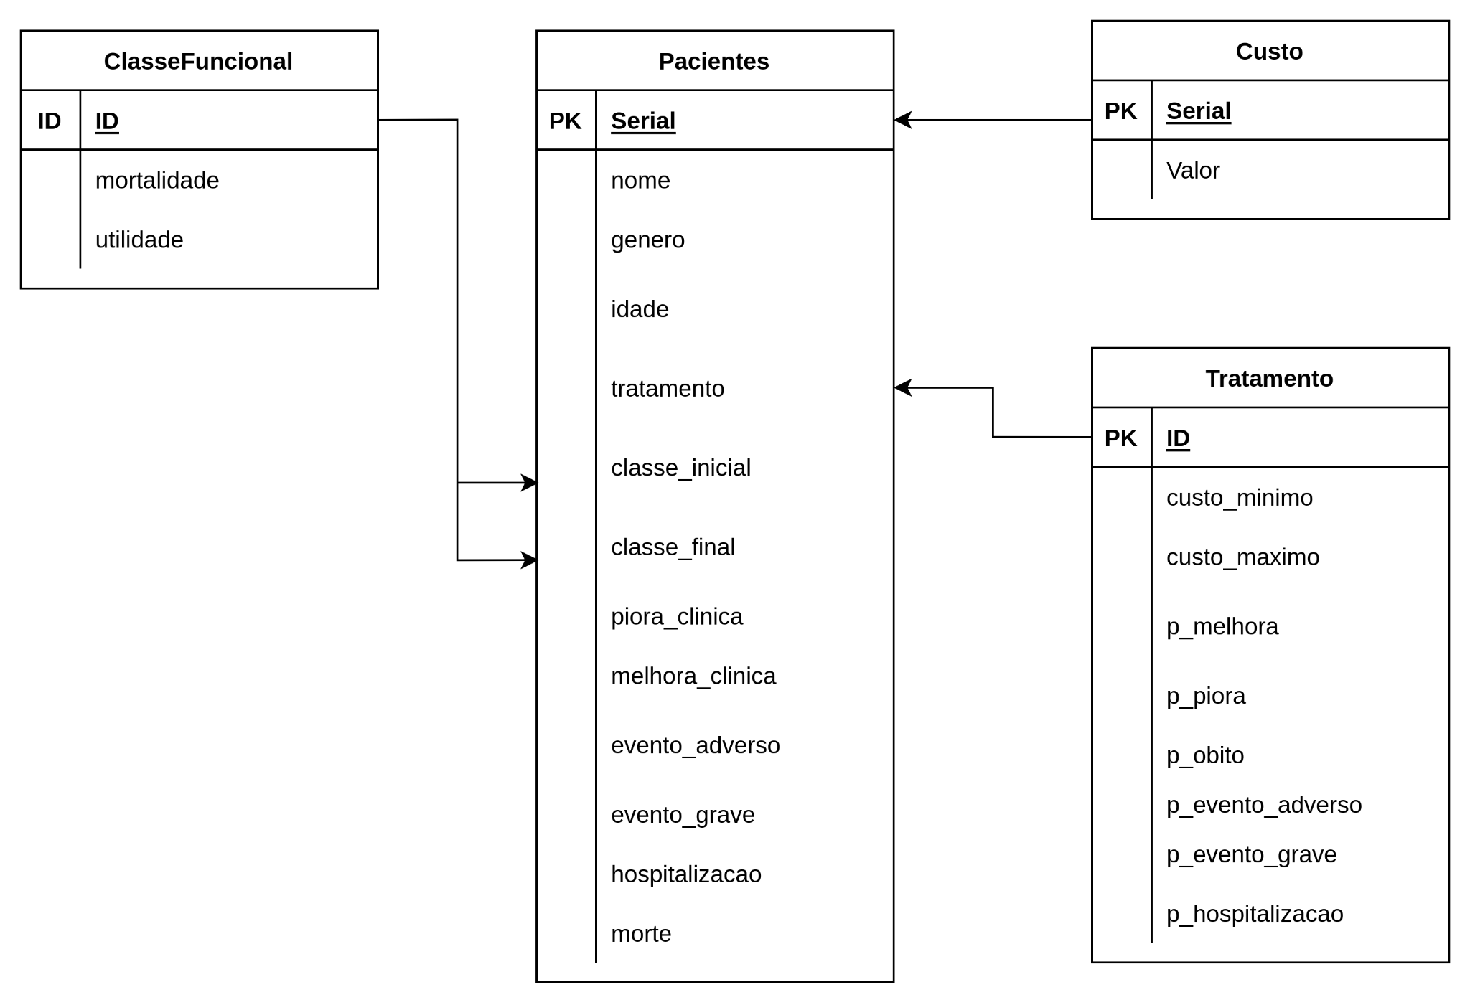
Relacionando
Será usado o dplyr
Modelo:

Slide 32
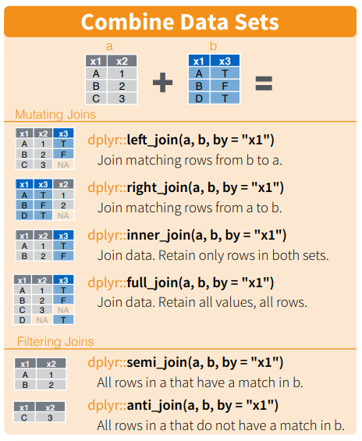
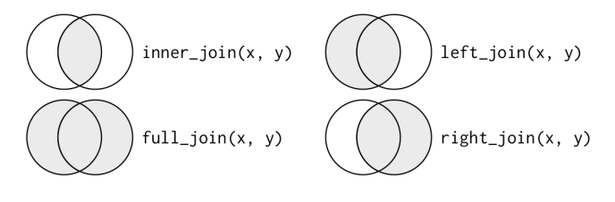
Junção

Slide 33
Análises
Tabela 2 x 2
Risco Relativo
Odds Ratio
Regressão Logística
Regressão Linear

Slide 34
Mãos à Obra
1 - Calcular o percentual de pessoas que morreram ao final de 12 meses caso continuem com o mesmo tratamento.
2 - Qual tratamento apresentou maior mortalidade?
3 - Qual o tratamento que teve maior ganho de utilidade médio nesse período?
4 - Calcular os custos médios de cada tratamento ao final do período

